Slide 1
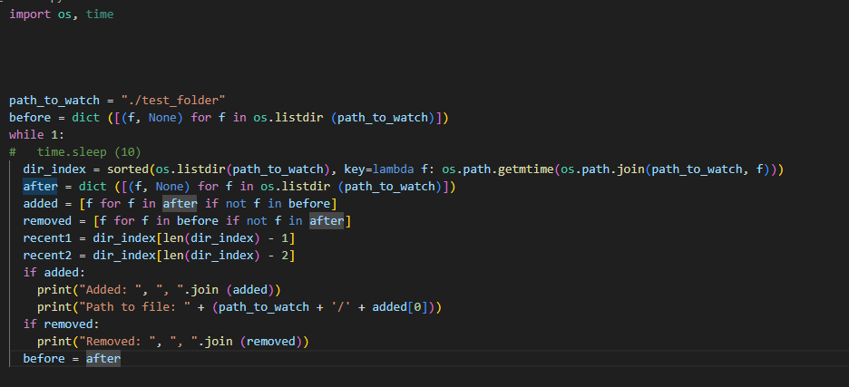
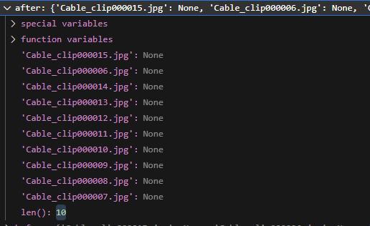
Hiện tại thì đây là mã code được dùng để đọc và xem trạng thái hiện thời của folder lưu trữ như thế nào.
Giải thích hoạt động của code.
Chương trình này được tham khảo từ đường link: http://timgolden.me.uk/python/win32_how_do_i/watch_directory_for_changes.html
Bài viết trong đường link này miêu tả những cách theo dõi trạng thái của 1 folder là thực hiện các hàm khi gặp vào các trạng thái đó. Thì mình chọn các đơn giản nhất đó là theo dõi liên tục và kích hoạt hàm khi trong folder có thêm file mới.
Miêu tả khái quát hoạt động:
Đầu tiên là biến path_to_watch: Biến này dùng để lưu đường dẫn tới folder mà mình muốn theo dõi.
Lệnh:
Lệnh này dùng để lấy được danh sách của các file chứa trong cái folder đó. Và trả về danh sách đó vào biến before dưới dạng dữ liệu dict.
Dạng dữ liệu dict giống như dạng dữ liệu json vậy á. Nó cũng có 1 key và 1 value. Tương tự như thế này.
Có thể thấy rằng, trong biến after có các key dữ liệu như sau Cable_clip..... Gì gì đó cộng với dữ liệu hiện tại của nó là none.

Slide 2
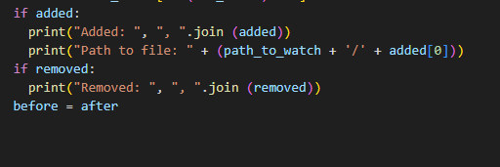
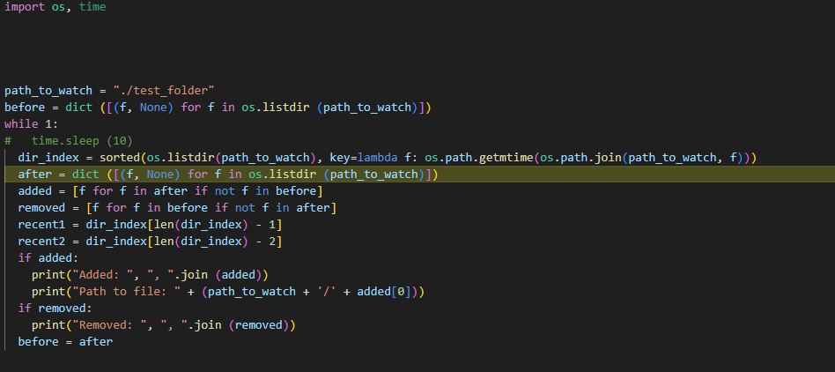
Chương trình sẽ liên tục theo dõi folder này. Khi mà chương trình phát hiện có sự khác biệt trong file trong folder đó thì sẽ khởi tạo biến
Added nếu có file mới được thêm vào
Remove nếu có file bị xóa đi mất.
Chương trình theo dõi xem 2 biến này có được khởi tạo hay không và thực hiện chương trình con ở trong đó.
Để theo dõi được add vs remove á thì chương trình theo dõi trạng thái của folder lúc trước (biến before) và biến sau (biến after) nếu có sự khác nhau thì biến add hoặc remove được khởi tạo.

Slide 3


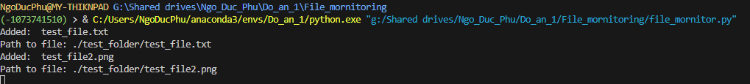
Nhưng mà lưu dạng dữ liệu ở dạng dict như thế này không hữu dụng lắm. Do kiểu dữ liệu dict thì mình không có sắp xếp hay truy xuất ra được như array. Vậy nên mình cần 1 dòng lệnh để trả về tên của file nhưng mà ở dưới dạng array.
Mình dùng dòng lệnh này, tham khảo từ chatGPT
dir_index = sorted(os.listdir(path_to_watch), key=lambda f: os.path.getmtime(os.path.join(path_to_watch, f)))
Nguyên dòng lệnh siêu dài luôn. Lệnh này có nhiệm vụ là lấy được tên của file và sau đó sắp xếp thứ tự của tên file theo thời gian được thêm sớm nhất.
Khi trả về được mảng dữ liệu này. Thì mình có thể trích xuất được tên của file ảnh gần nhất và truyền file này vào chương trình xử lí ảnh.
Đây là tên của file.
Để lấy được đường dẫn của file thì dùng lệnh này.
Về cơ bản thì nó là phép cộng string bình thường mà thôi.
Từ đó, ta được đường dẫn tới file dữ liệu mong muốn.
Đây là kết quả của chạy chương trình trên. Mình bỏ cái time.sleep(10) đi để chương tình đỡ phải chờ.

